Slide 1
CHƯƠNG I-HỆ THỨC LƯỢNG TRONG TAM GIÁC VUÔNG
BÀI 1. MỘT SỐ HỆ THỨC VỀ CẠNH VÀ ĐƯỜNG CAO
TRONG TAM GIÁC VUÔNG
Xét tam giác ABC vuông tại A
AB, AC là các cạnh góc vuông
BC là cạnh huyền
BH và CH lần lượt là hình chiếu của các cạnh AB và AC trên cạnh huyền BC.

Slide 2
CHƯƠNG I: HỆ THỨC LƯỢNG TRONG TAM GIÁC VUÔNG
Bài 1 : Một số hệ thức về cạnh
và đường cao trong tam giác vuông
Xét tam giác ABC vuông tại A.
Cạnh huyền: BC = a
Các cạnh góc vuông: AC = b; AB = c
Đường cao ứng với cạnh huyền: AH = h
CH = b’ là hình chiếu của AC trên cạnh huyền BC
BH = c’ là hình chiếu của AB trên cạnh huyền BC

Slide 3
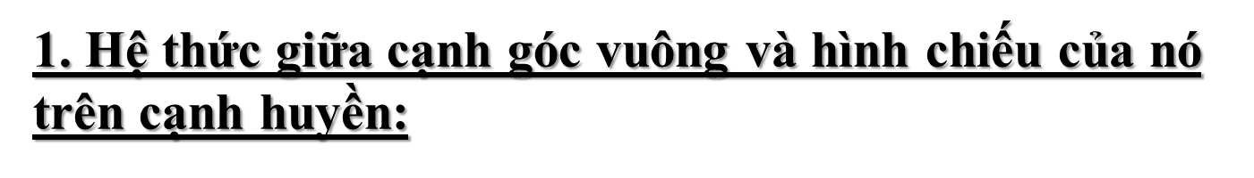
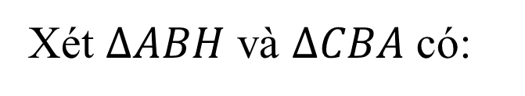
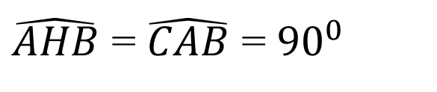
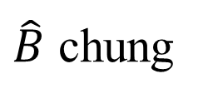
Bài toán 1. Cho tam giác ABC vuông tại A, đường cao AH. Chứng minh:
AB² = BC. BH;
Hướng dẫn giải
Tương tự ta có:

Slide 4
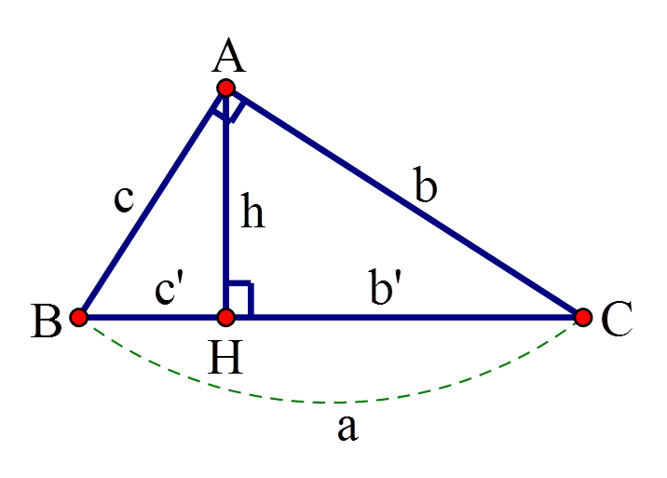
BÀI 1. MỘT SỐ HỆ THỨC VỀ CẠNH VÀ ĐƯỜNG CAO
TRONG TAM GIÁC VUÔNG
1. Hệ thức giữa cạnh góc vuông và hình chiếu của nó trên cạnh huyền:
Định lí 1: Trong một tam giác vuông, bình phương mỗi cạnh góc vuông bằng tích của cạnh huyền và hình chiếu của cạnh góc vuông đó trên cạnh huyền.
Trong tam giác ABC ( h1), ta có:
(1)
(h1)
Trong tam giác ABC , đường cao AH (h2), ta có:
(h2)

Slide 5
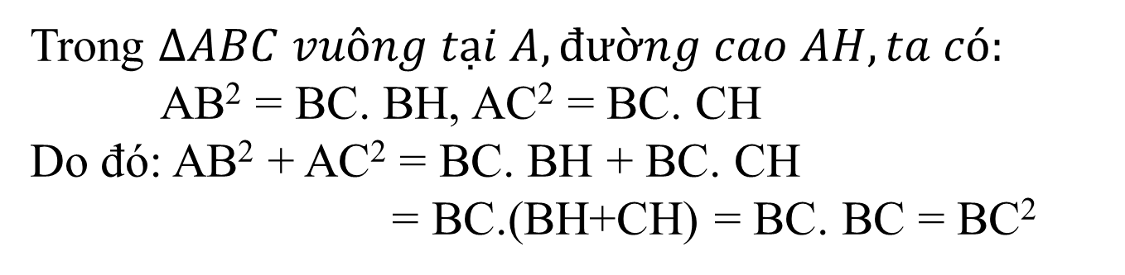
BÀI 1. MỘT SỐ HỆ THỨC VỀ CẠNH VÀ ĐƯỜNG CAO
TRONG TAM GIÁC VUÔNG
1. Hệ thức giữa cạnh góc vuông và hình chiếu của nó trên cạnh huyền:
Trong tam giác ABC ( hình vẽ), ta có:
(1)
Ví dụ 1. (Định lí Pytago-Một hệ quả của định lí 1)
Giải

Slide 6
BÀI 1. MỘT SỐ HỆ THỨC VỀ CẠNH VÀ ĐƯỜNG CAO
TRONG TAM GIÁC VUÔNG
1. Hệ thức giữa cạnh góc vuông và hình chiếu của nó trên cạnh huyền:
Trong tam giác ABC ( hình vẽ), ta có:
(1)
Ví dụ 1:
Như vậy, từ định lí 1, ta cũng suy ra được định lí pytago

Slide 7
BÀI 1. MỘT SỐ HỆ THỨC VỀ CẠNH VÀ ĐƯỜNG CAO
TRONG TAM GIÁC VUÔNG
1. Hệ thức giữa cạnh góc vuông và hình chiếu của nó trên cạnh huyền:
Áp dụng: Cho hình vẽ bên. Hãy tính x và y.
Giải
Độ dài cạnh huyền:
Áp dụng hệ thức giữa cạnh và đường cao trong tam giác vuông ,ta có:
Cách khác:

Slide 8
BÀI 1. MỘT SỐ HỆ THỨC VỀ CẠNH VÀ ĐƯỜNG CAO
TRONG TAM GIÁC VUÔNG
1. Hệ thức giữa cạnh góc vuông và hình chiếu của nó trên cạnh huyền:
2. Một số hệ thức liên quan tới đường cao:
Định lí 2: Trong một tam giác vuông, bình phương đường cao ứng với cạnh huyền bằng tích hai hình chiếu của hai cạnh góc vuông trên cạnh huyền.
Trong tam giác ABC ( h1), ta có:
(2)
(h1)
Trong tam giác ABC , đường cao AH (h2), ta có:
(h2)

Slide 9
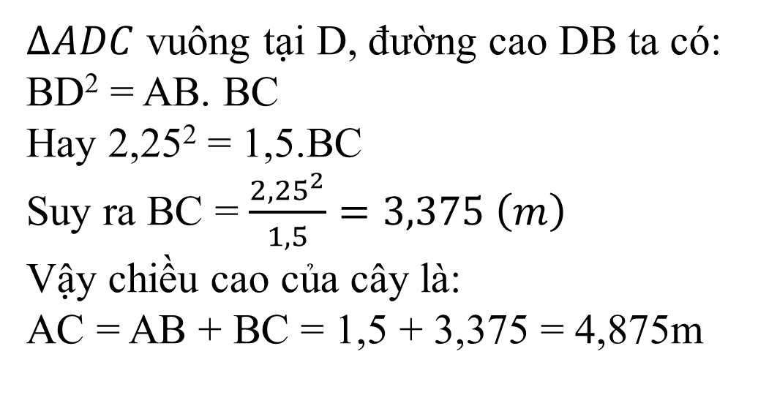
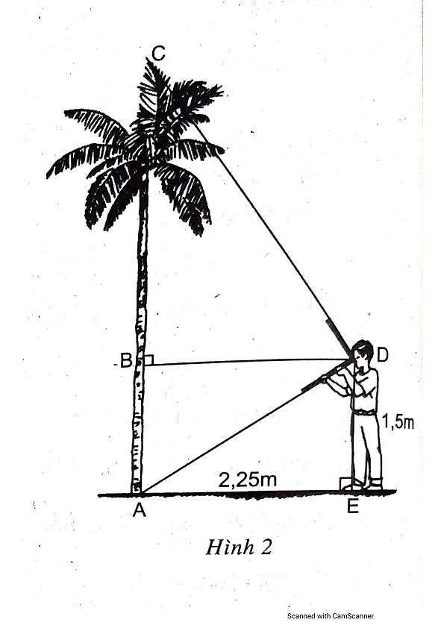
Ví dụ 2. Tính chiều cao của cây trong hình 2, biết rằng người đo đứng cách cây 2,25m và khoảng cách từ mắt người đo đến mặt đất là 1,5m.
Giải
Vì ABDE là hình chữ nhật nên AB = DE = 1,5m và
BD = AE = 2,25m

Slide 10
Áp dụng: Tính AH trong hình sau:
A
4
9
c’
B
C
H
Giải
Ta có ∆ABC vuông tại A, AH là đường cao ứng với cạnh huyền BC và HB = 4, HC = 9. Theo định lí 2 (hệ thức liên quan tới đường cao), ta có:

Slide 11
ĐỊNH LÍ 3: Trong một tam giác vuông, tích hai cạnh góc vuông bằng tích của cạnh huyền và đường cao tương ứng
vuông tại A (h1)
b.c = a.h
(3)
(h1)
Trong tam giác ABC (h2) , đường cao AH (h2), ta có:
(h2)

Slide 12
Nhờ định lí Py – ta – go, từ hệ thức (3) b.c = a.h, ta có thể suy ra một hệ thức giữa đường cao ứng với cạnh huyền và hai cạnh góc vuông.
Ta có:
ah = bc
=> a²h² = b²c²
=> (b² + c²)h² = b²c²

Slide 13
ĐỊNH LÍ 4: Trong một tam giác vuông, nghịch đảo của bình phương đường cao ứng với cạnh huyền bằng tổng các nghịch đảo của bình phương hai cạnh góc vuông
vuông tại A
(4)

Slide 14
Ví dụ 3: Cho tam giác vuông trong đó các cạnh góc vuông dài 6cm và 8cm. Tính độ dài đường cao xuất phát từ đỉnh góc vuông
6
8
Giải
h
c’
Gọi đường cao xuất phát từ đỉnh góc vuông là h
Theo định lí 4 (hệ thức liên quan đến đường cao) ta có:
* Chú ý: Trong các ví dụ và các bài tập tính toán bằng số của chương này, các số đo độ dài ở mỗi bài nếu không ghi đơn vị ta quy ước là cùng đơn vị đo

Slide 15
HƯỚNG DẪN HỌC Ở NHÀ
* Qua bài này cần nắm:
Thứ nhất: Hình vẽ
Thứ hai: Các công thức
Xem lại bài, nhất là các công thức và ví dụ.
Làm các bài tập 3, 4 trang 69 sgk và các bài tập phần luyện tập trang 69, 70 sgk. Tiết sau sửa bài tập
Các kiến thức liên quan:

Slide 16
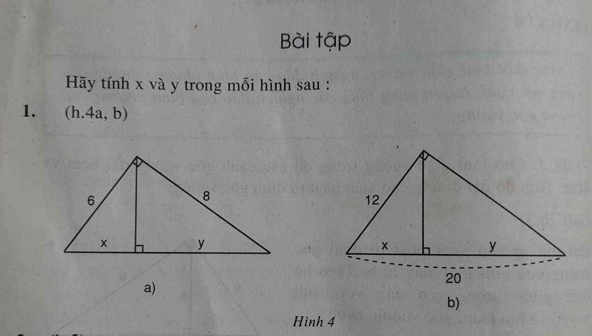
ÁP DỤNG
Bài 1/Hình 4(a,b) /SGK trang 68

Slide 17

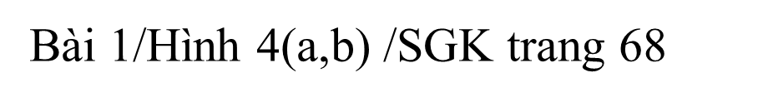
a)
Giải
Độ dài cạnh huyền:
Áp dụng hệ thức giữa cạnh và đường cao trong tam giác vuông ,ta có:
Cách khác:

Slide 18
b)
Áp dụng hệ thức giữa cạnh góc vuông và hình chiếu, ta có:
Mà

Slide 19
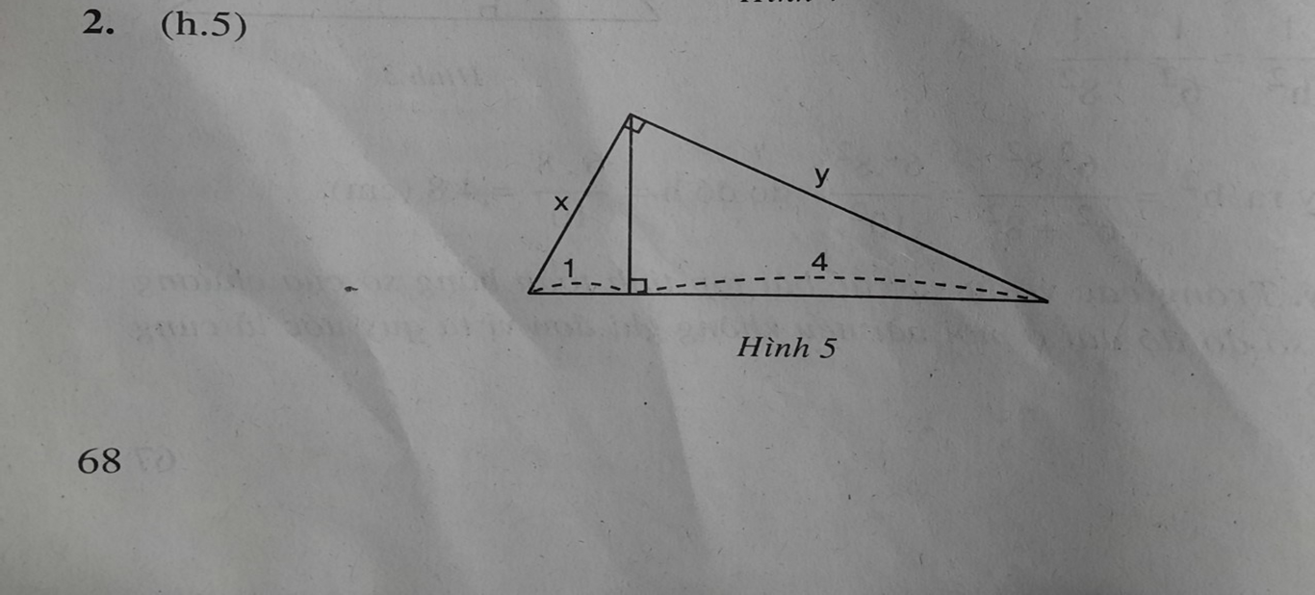
ÁP DỤNG
Bài 2/Hình 5/SGK

Slide 20
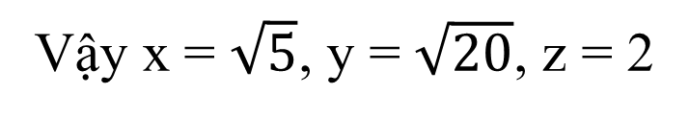
ÁP DỤNG
Bài 2/Hình 5/SGK
Áp dụng hệ thức giữa cạnh và đường cao vào tam giác vuông MNP, vuông tại M ta có:
MK² = NK.KP
hay z² = 1.4 = 4
MN² = NP.NK
hay x² = (1+4).1 = 5
MP² = NP.PK
hay y² = (1+4).4 = 20

Slide 21
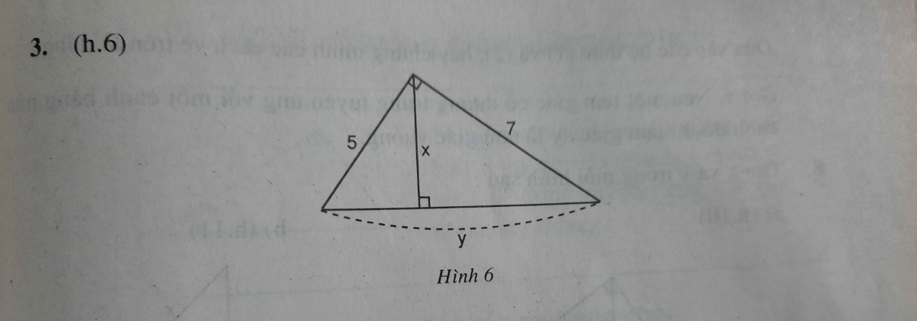
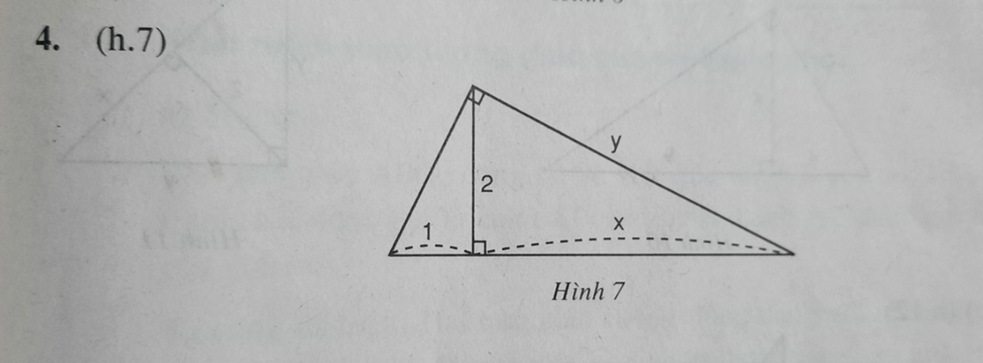

Slide 22
HƯỚNG DẪN HỌC Ở NHÀ
* Qua bài này cần nắm:
Thứ nhất: Hình vẽ
Thứ hai: Các công thức
Xem lại bài, nhất là các công thức và ví dụ.
Làm các bài tập 3, 4 trang 69 sgk và các bài tập phần luyện tập trang 69, 70 sgk. Tiết sau sửa bài tập
Các kiến thức liên quan:

